Slide 1

Zálohování a obnova operačních systémů
Vypracoval: Lukáš Souček
Vedoucí práce: Mgr. Milan Harašta
Oponent práce: Bc. Michal Michna
Notes:
1

Slide 2
Jaké důvody mě vedly pro výběr
této maturitní práce
?

Slide 3
Osnova obhajoby
Obsah práce
Řešené problémy,postup
Proces zálohování a obnovy
Představení praktické části
Zálohovací programy v praxi
Srovnání programů
Zálohování do obrazu disku
Závěr

Slide 4
Obsah práce
Obecné Seznámení se zálohováním a obnovou
Důležitost pravidelné zálohy
Rozdíl mezi daty uživatele a firem
Teoretické použití softwaru a médií
Využití nativních programů OS a třetích stran ( Windows)

Slide 5
Řešené problémy, postup
Nekompatibilita programů a samotného OS
Nedůvěryhodné informace

Slide 6
Proces zálohování a obnovy
zálohování dat
Zálohování x Archivace
obnova dat

Slide 7
Představení praktické části
Volba zálohovací SW a médií
Zálohování OS ( Linux, Windows)
Programy pro uživatelská data

Slide 8
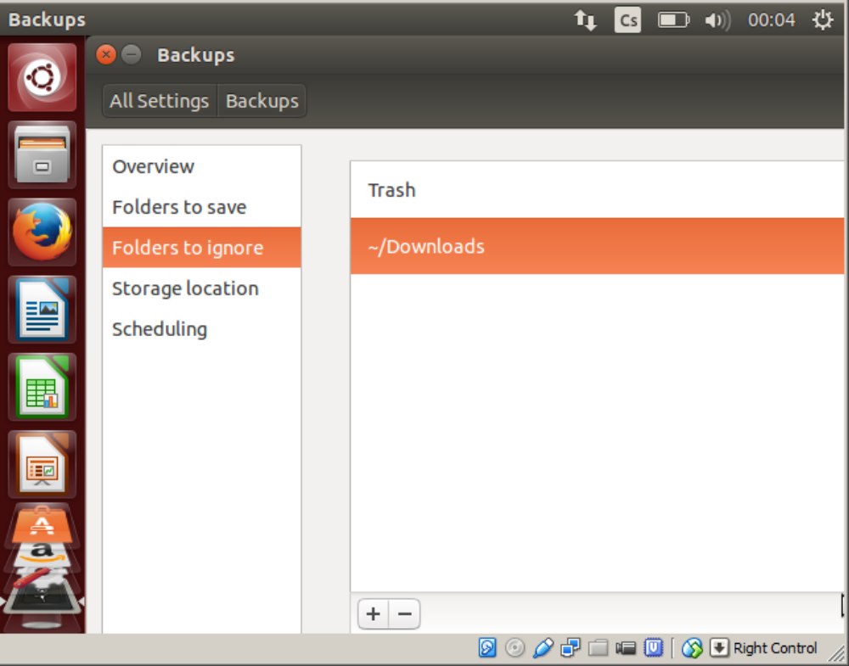
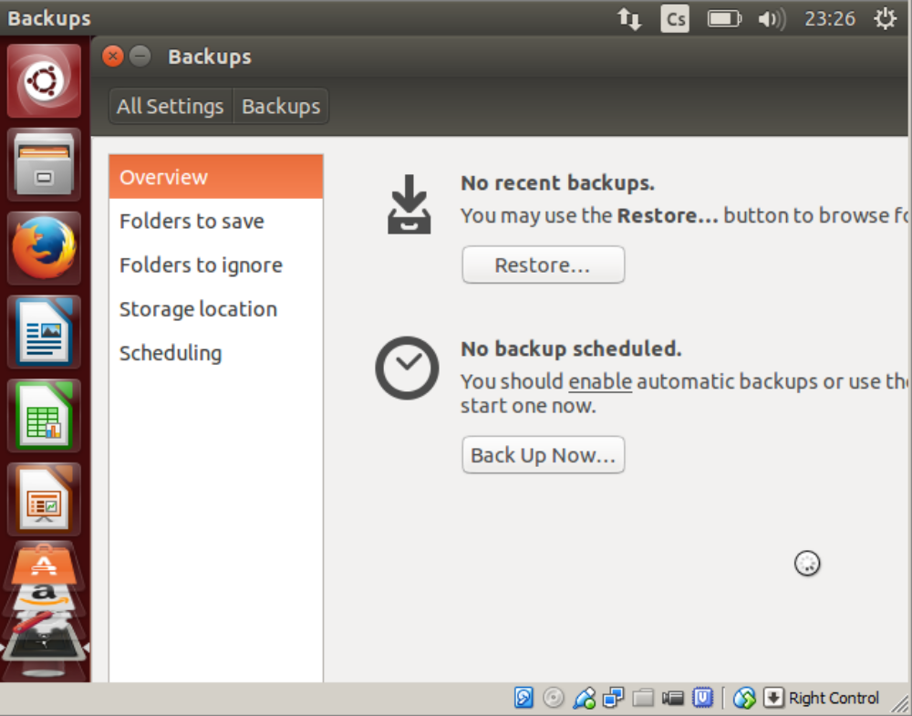
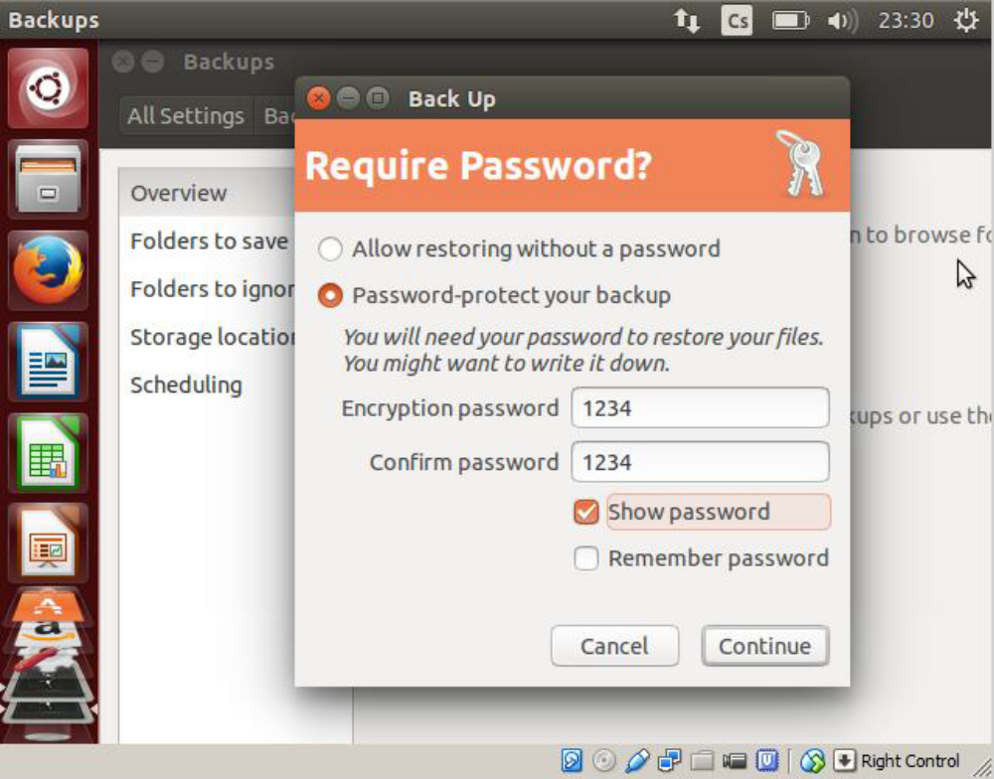
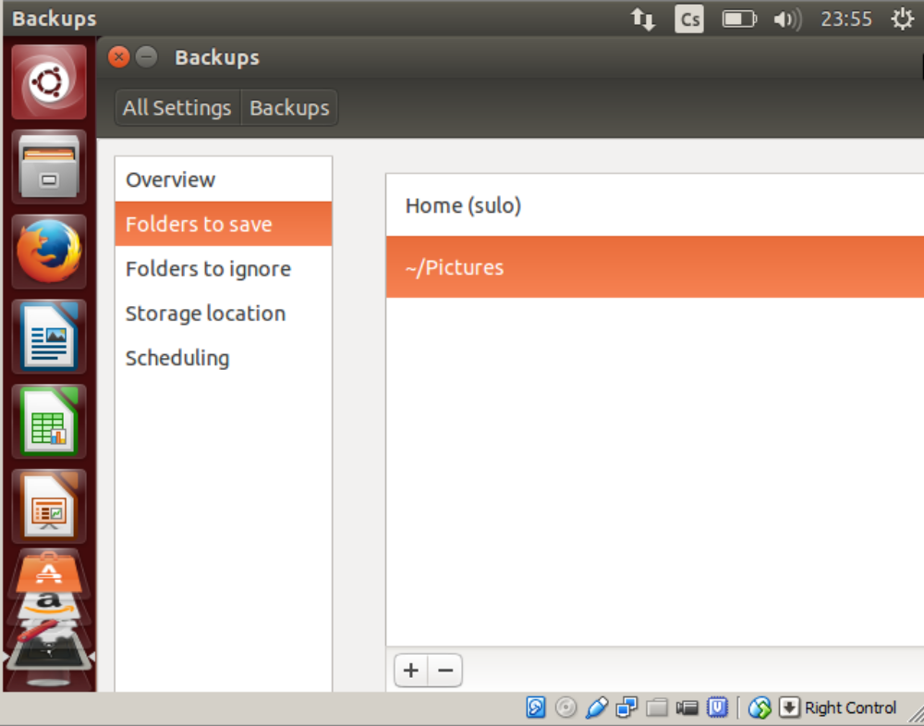
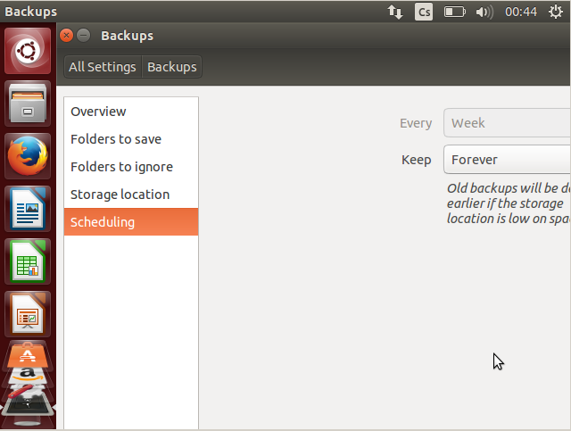
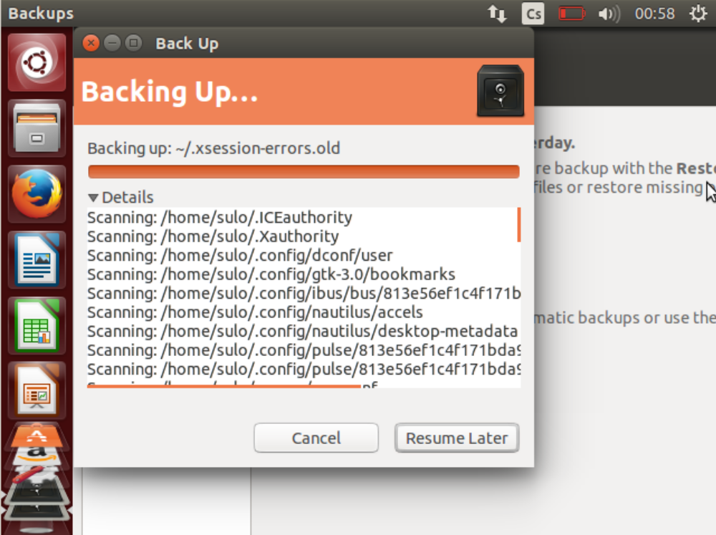
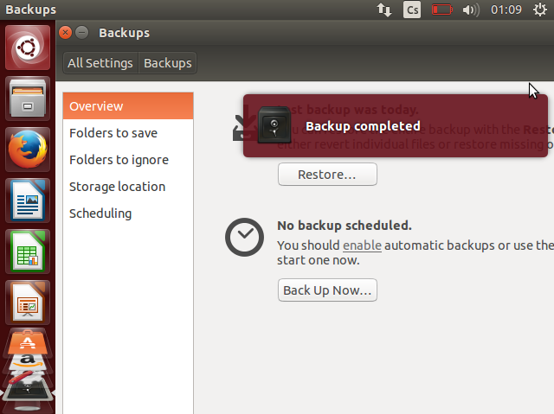
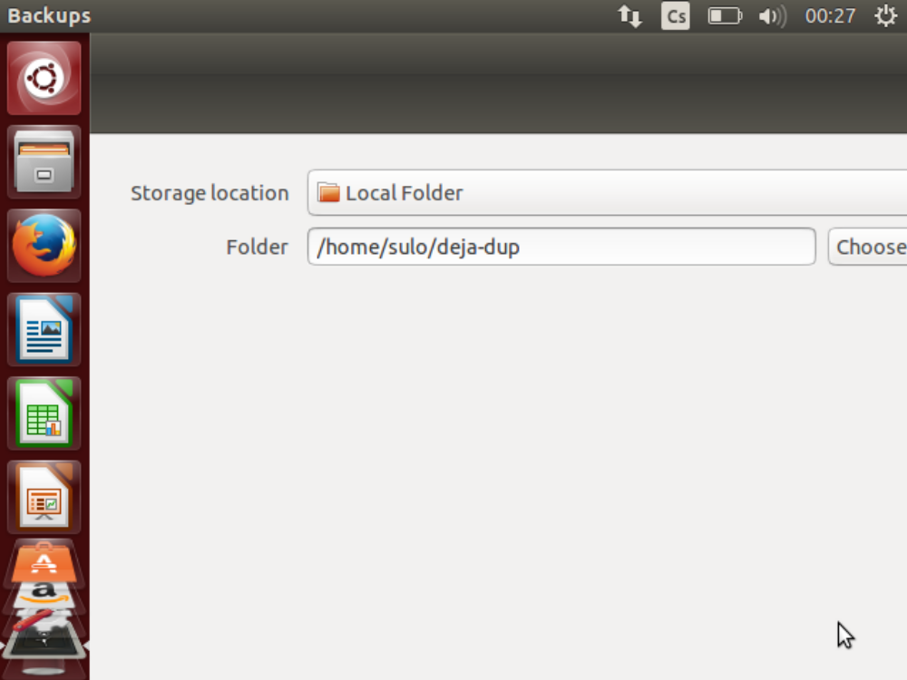
Zálohovací programy v praxi

Slide 9
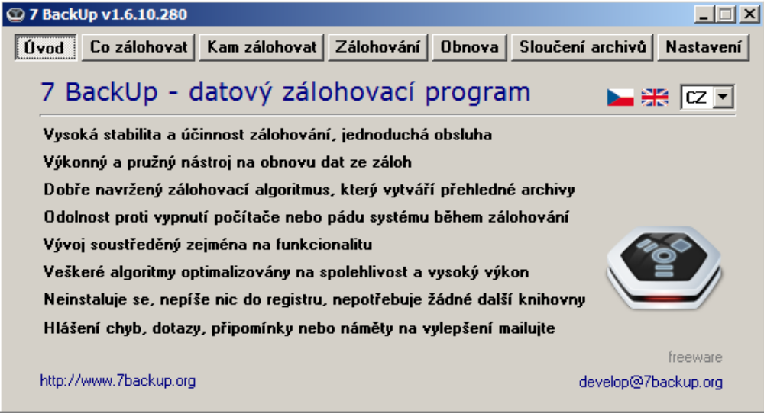
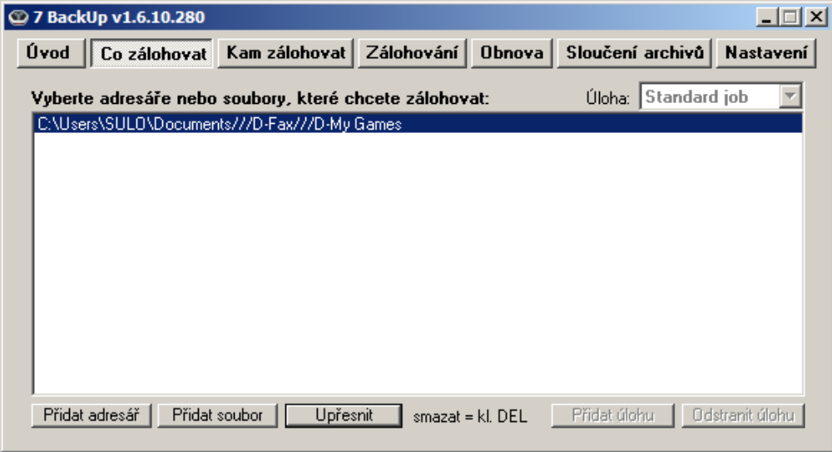
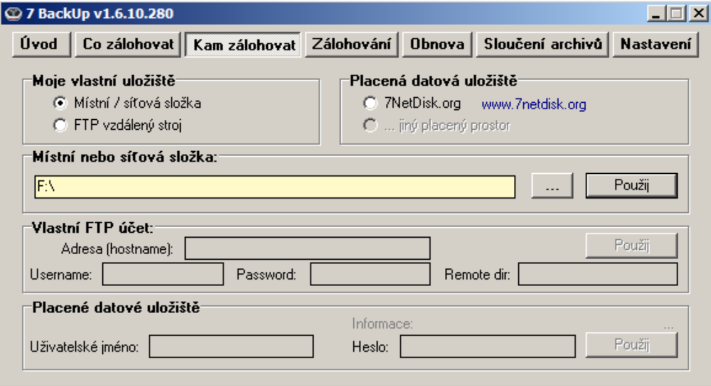
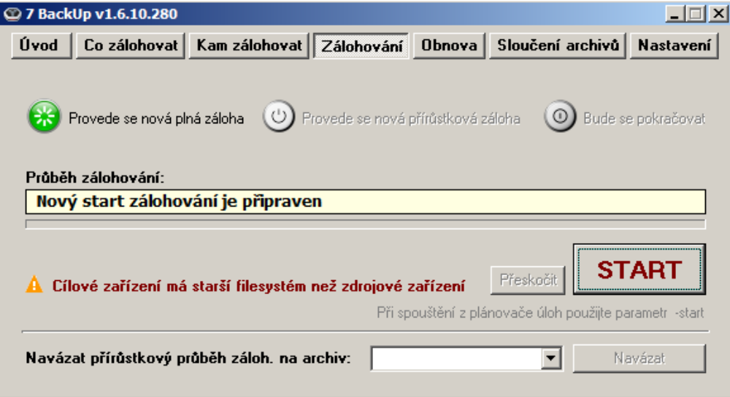
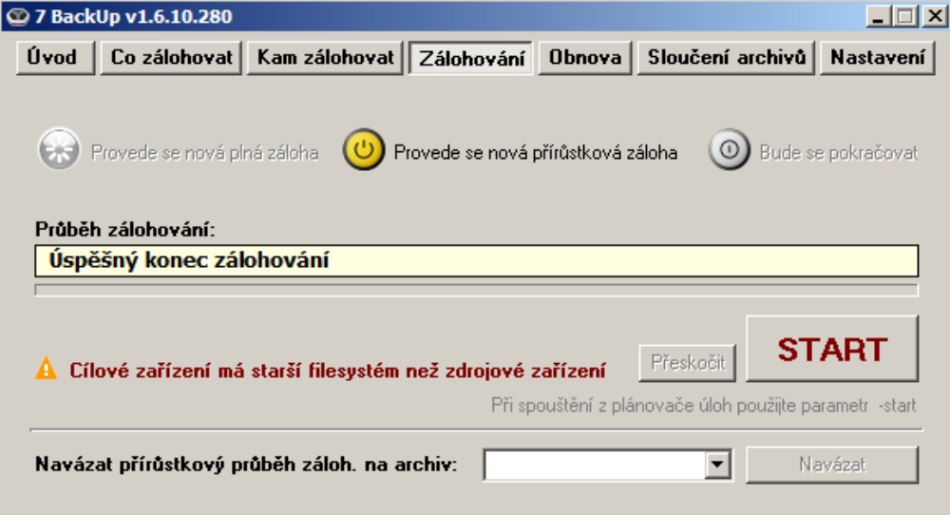
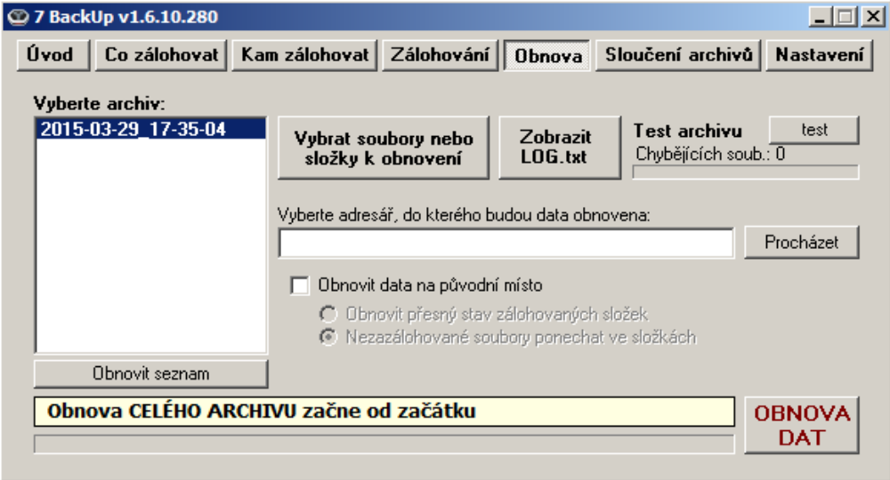
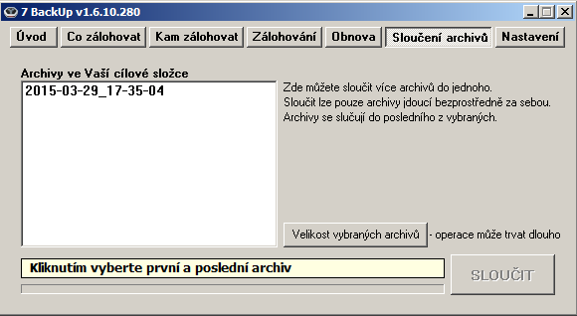
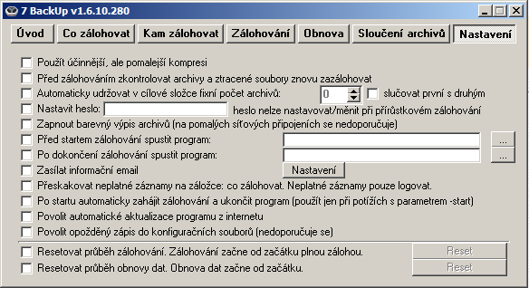

Slide 10
Srovnání programů
+
Intuitivní Dejà Dup
Příliš málo možností zálohy
Možnosti nastavení zálohy Backup 7
Vzhled
Možnost časté zálohy ve Windows
vynechání souborů / složek
-
+
-
+
-

Slide 11
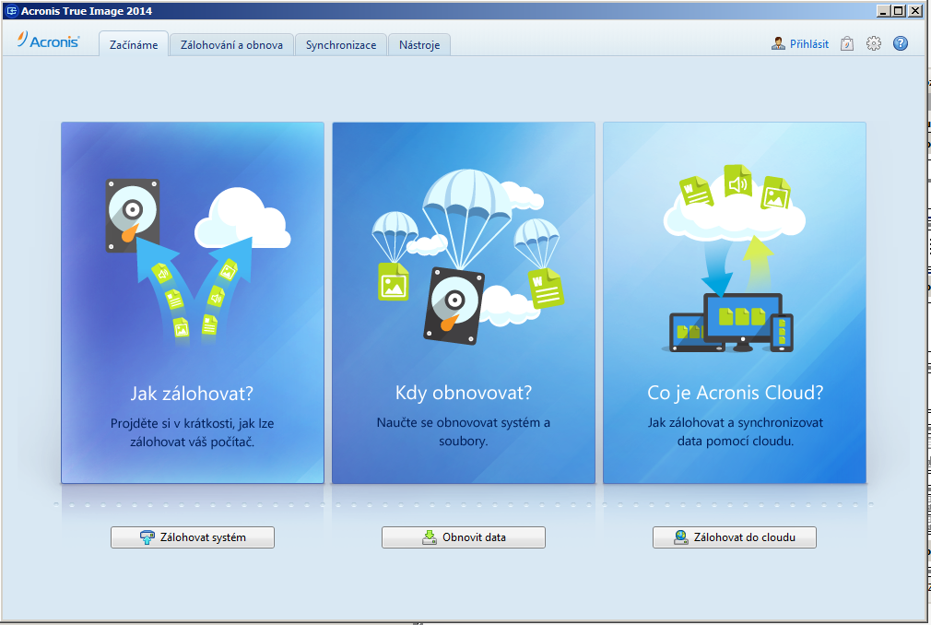
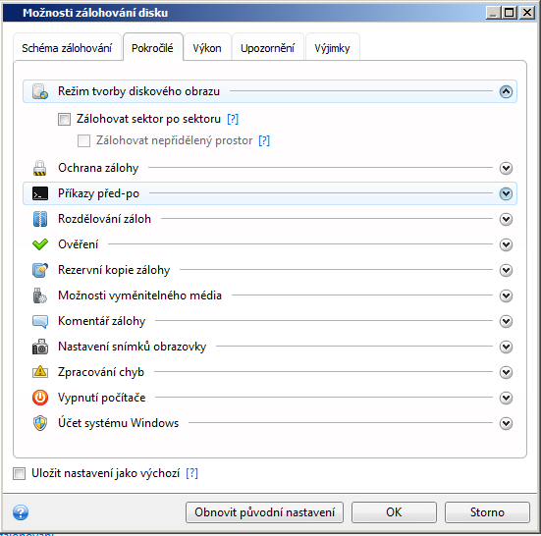
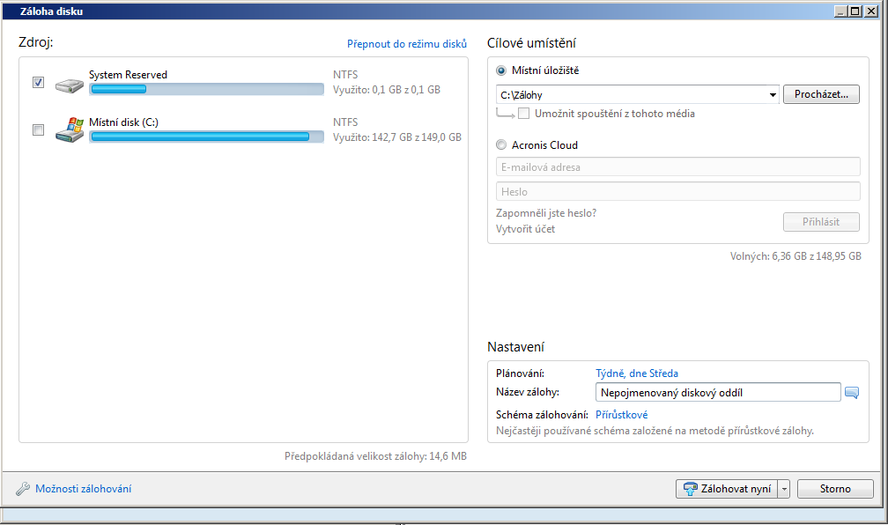

Slide 12
Závěr

Slide 13
DĚKUJI ZA POZORNOST !!!

